Slide 1
Raben UKRAINE
Логистика: связующее звено эффективной работы
Кравцова Ирина,
Главный юрисконсульт,
аспирантка НУБиП
20 марта 2019г.

Slide 2
«Внешний» взгляд на цепь поставок
С точки зрения производителя
Поставщики
Производитель
Дистрибуторы
Розница
Потребитель

Slide 3
Основные виды логистики (3PL)
Услуги
Складские услуги
Автомобильные перевозки
Особые
услуги
Контейнерные и интермодальныеперевозки
Море
& Авиа
Провайдер логистических
услуг

Slide 4
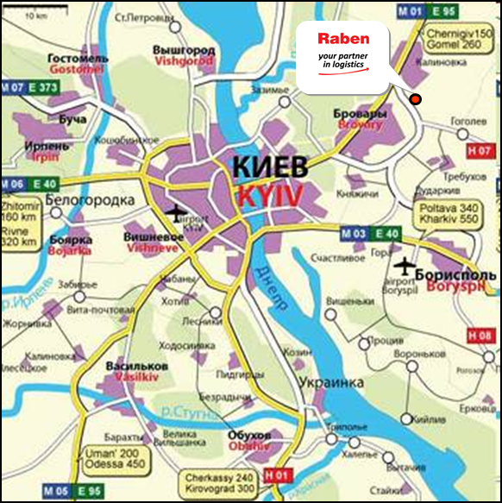
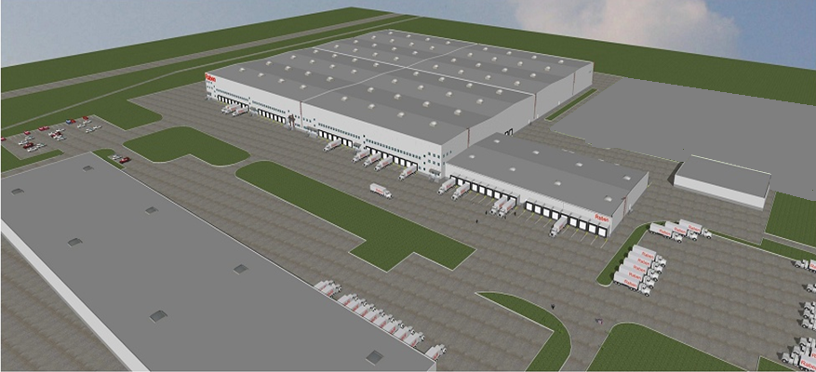
Рабен УкраИна
20 000 M2

Slide 5
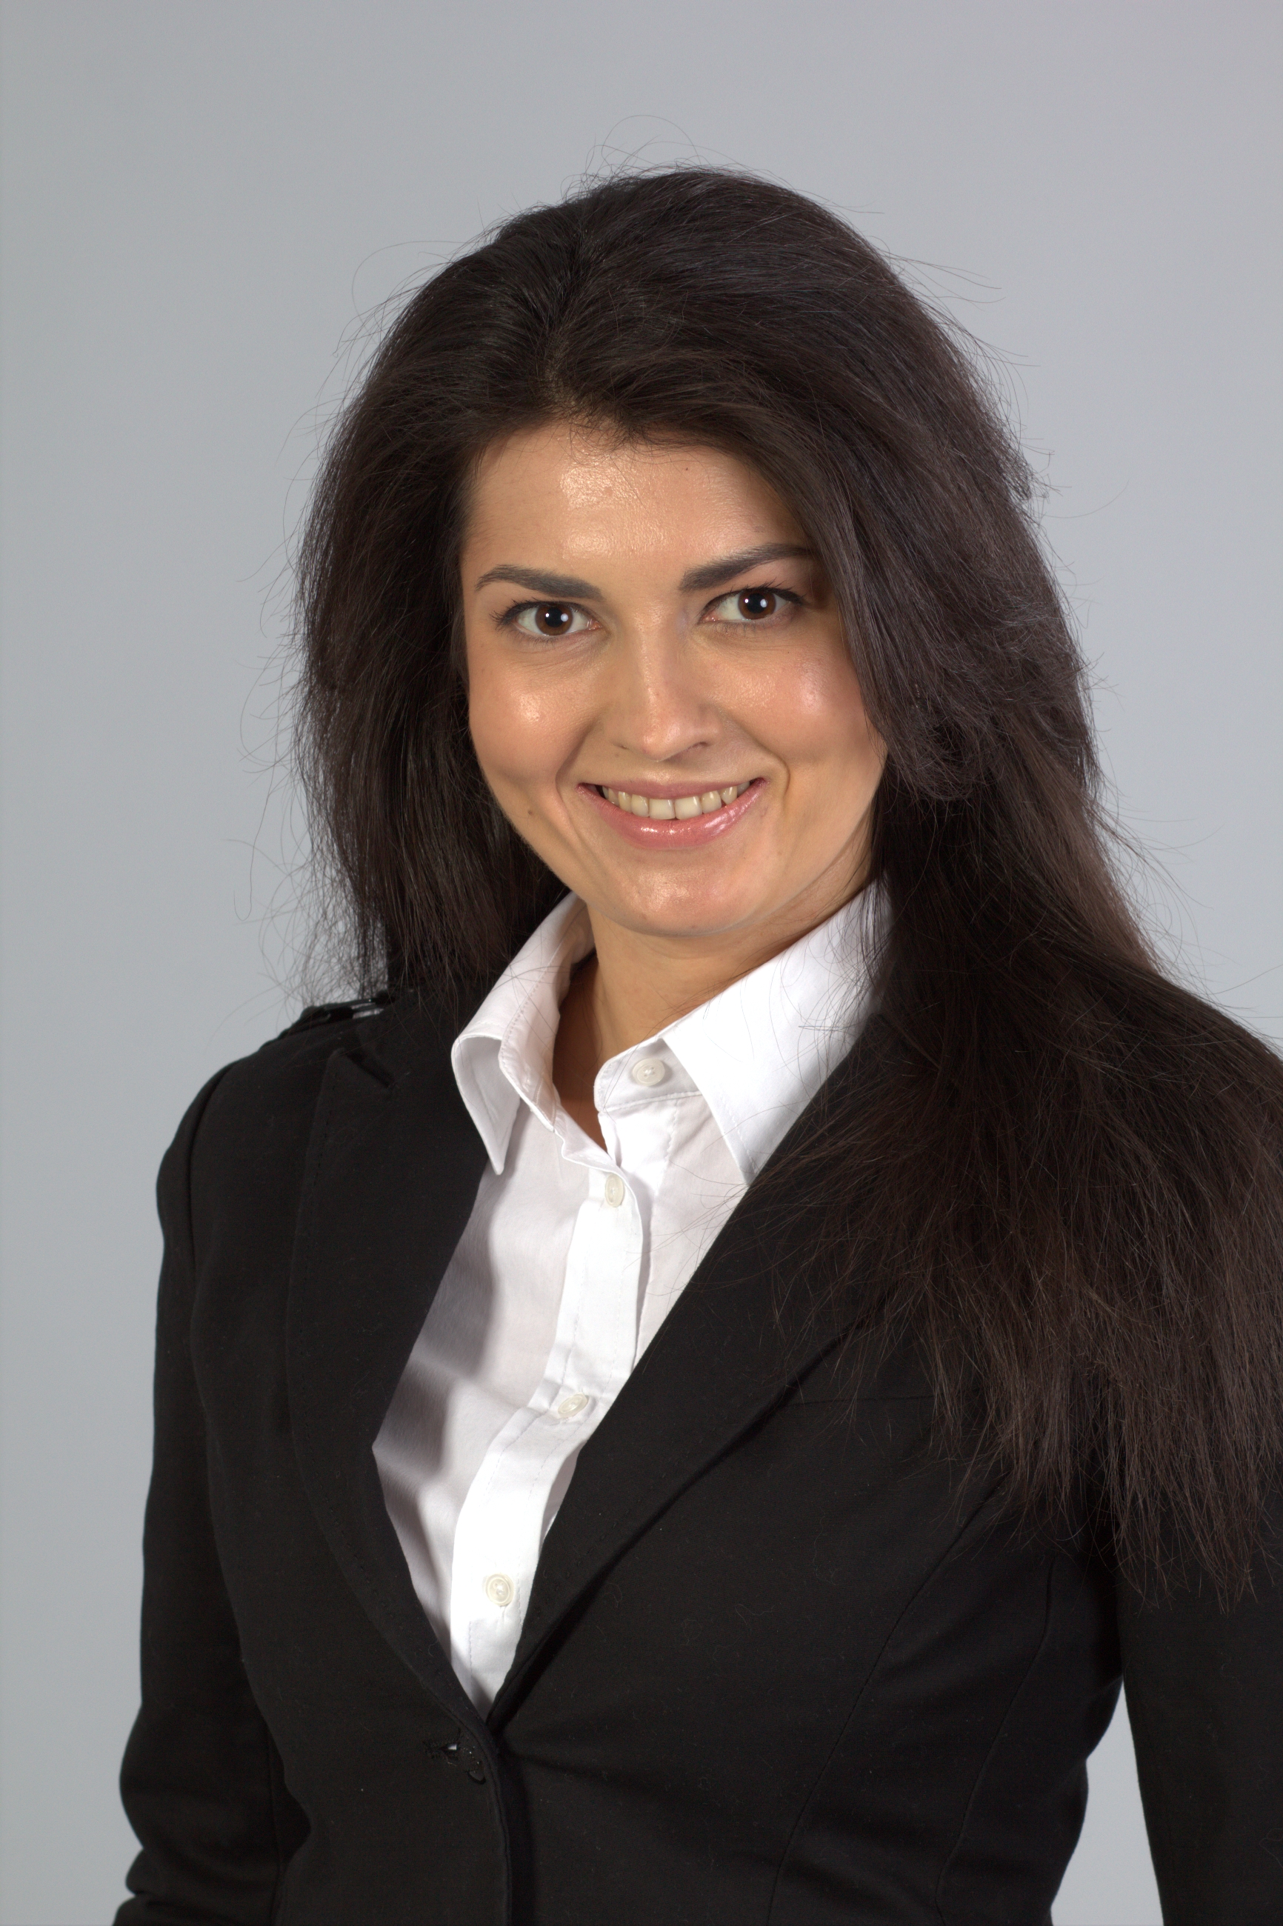
Ирина Кравцова
Главный юрисконсульт
РАБЕН УКРАИНА ООО
Iryna.kravtsova@raben-group.com
T. +380 44 459 72 00
M. +380 67 504 92 75
Спасибо за внимание

